Slide 1
Thứ …… ngày ..… tháng ..… năm …

Slide 2
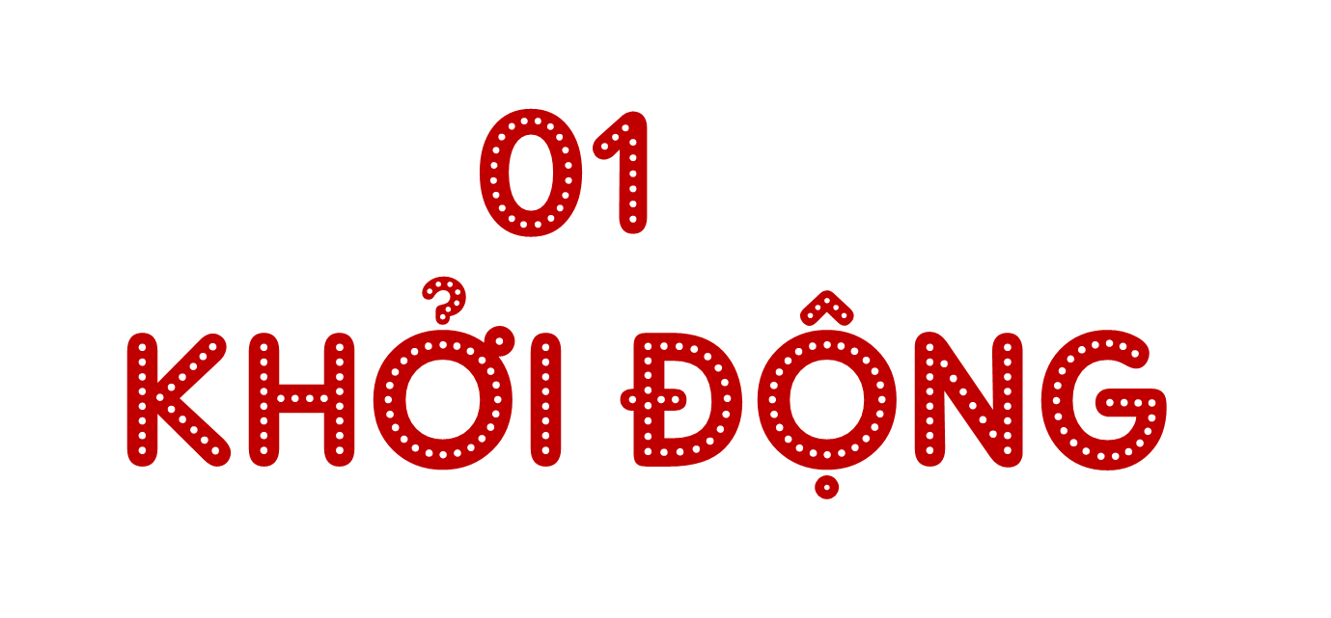

Slide 5
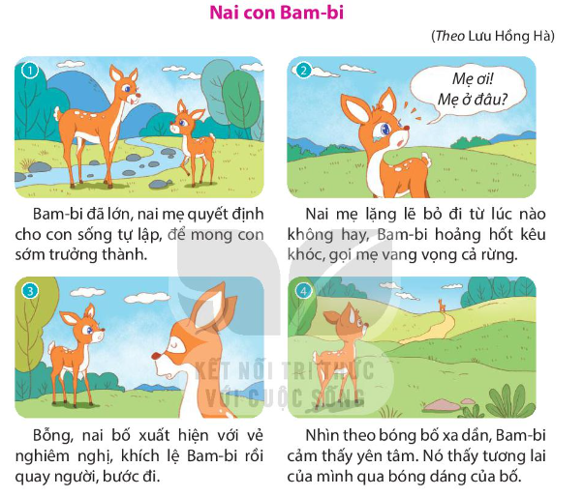
1. Đọc lời thoại dưới tranh rồi tóm tắt câu chuyện.

Slide 6
Tóm tắt câu chuyện
Quan sát và đọc nội dung từng tranh
1
Đọc lời thoại và tóm tắt nội dung theo ý kiến riêng?
2

Slide 7
Đến tuổi trưởng thành, Bam-bi được mẹ cho sống tự lập. Khi mẹ đi mất, Bam-bi hoảng hốt kêu gọi mẹ vang rừng. Nai bố xuất hiện nghiêm nghị động viên Bam-bi. Bam-bi cảm thấy yên tâm, nó thấy tương lai của mình qua bóng dáng của bố. Nhờ sự khích lệ của nai bố mà Bam-bi đã có quyết tâm tự lập. Nhiều năm sau, Bam-bi ngày nào đã trở thành một chàng nai thông minh, dũng cảm như bố.

Slide 8
2. Viết mở bài hoặc kết bài cho câu chuyện Nai con Bam-bi theo ý em

Slide 9
Bước 1: Chọn đoạn viết
Đọc thầm lại nội dung chuyện
Từng em suy nghĩ, tìm chọn đoạn viết mở bài hay kết bài
Viết bài
Bước 2: Viết bài
Cả nhóm bàn luận để thống nhất đoạn chọn viết
Tiến hành viết bài

Slide 10
Trao đổi trong nhóm bài viết của mình,nhóm chỉnh sửa cho nhau

Slide 11
Mỗi người đều có một thời điểm cảm thấy bấp bênh, thiếu quyết tâm, thiếu định hướng. Em cũng đã có một thời điểm như vậy. Nhưng may mắn thay, vào thời điểm đấy, em đã được truyền động lực để cố gắng nhờ một câu chuyện rất hay. Đó chính là câu chuyện Nai con Bam-bi.

Slide 13
Về nhà:
Kể tóm tắt lại nội dung câu chuyện Nai con Bam-bi cho người thân nghe

